Slide 1
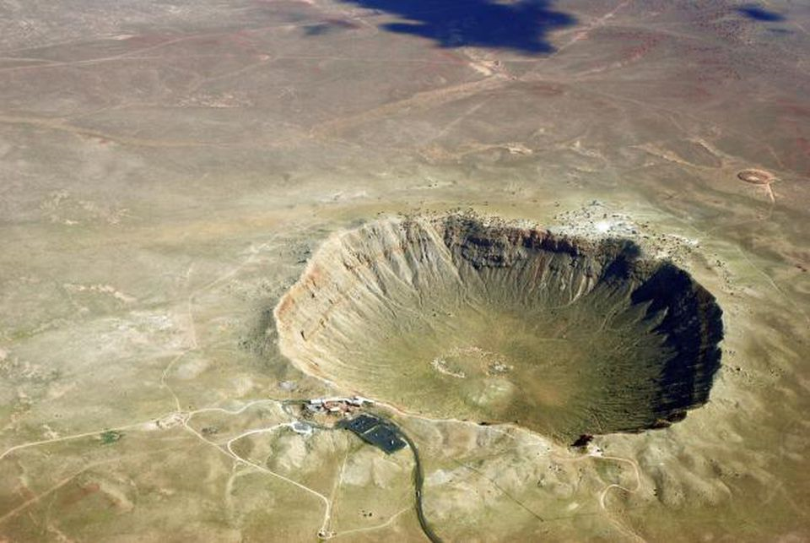
Beth yw crater?

Slide 2
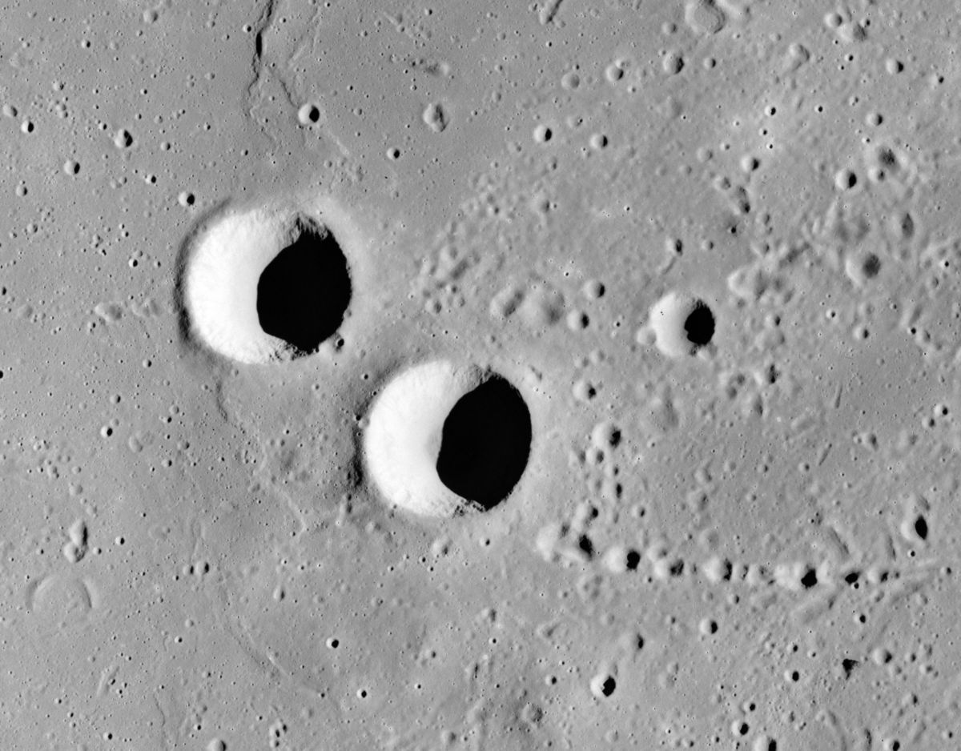
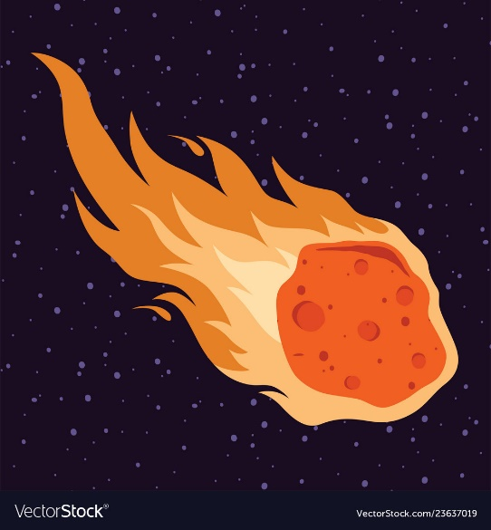
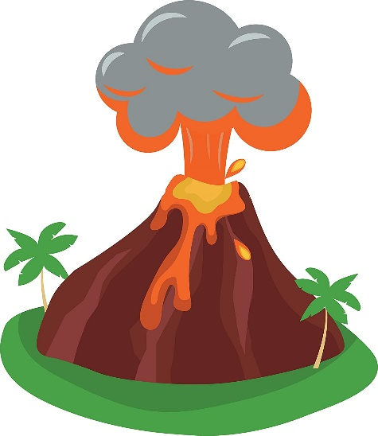
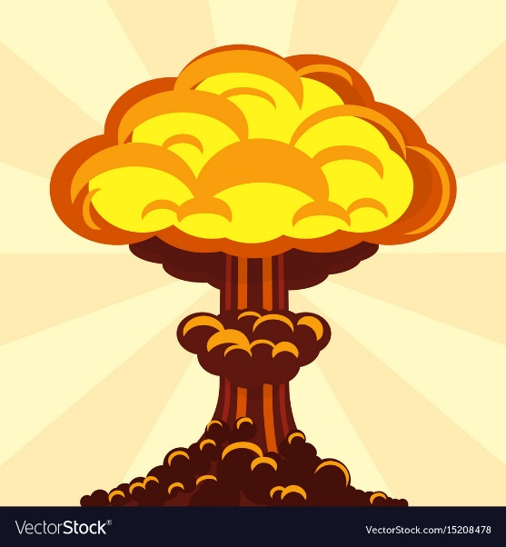
Crater
Mae crater yn ffurfiad siâp bowlen sydd wedi ei ffurfio ar ôl i feteor daro y tir, neu ar ôl ffrwydrad folcanig, neu ar ôl ffrwydriad mawr. Beth ydych chi’n credu sydd wedi achosi’r craterau ar wyneb y Lleuad?

Slide 3
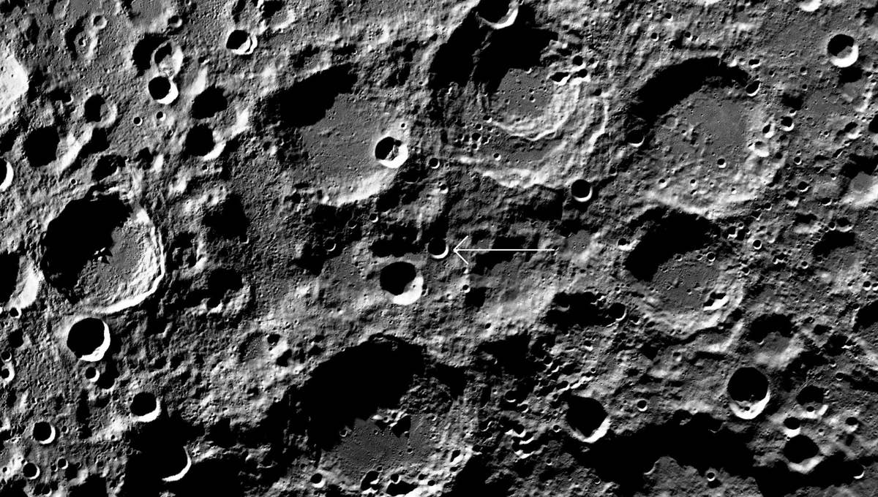
Ie, meteor sydd wedi achosi’r craterau ar y Lleuad
Dros gyfnod o filiynau o flynyddoedd, mae nifer o feteorau wedi taro wyneb y Lleuad gan greu craterau. Mae gan y Lleuad filiynau o graterau gyda rhai yn mesur ychydig o fetrau ar draws, ac eraill yn ymestyn am gannoedd o gilomedrau. Mae maint y crater yn dibynnu ar faint y meteor a’r cyflymder y mae’n teithio. Edrychwch ar y llun yma sydd yn gefndir.

Slide 4
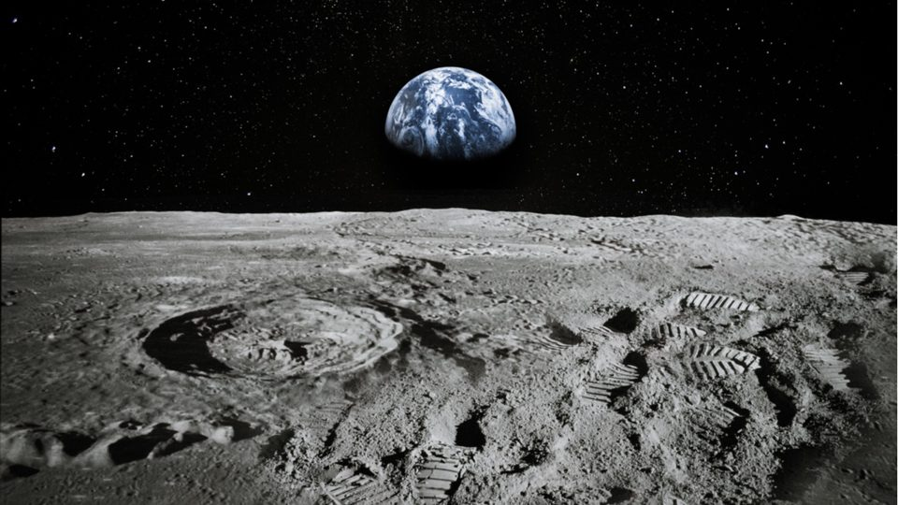
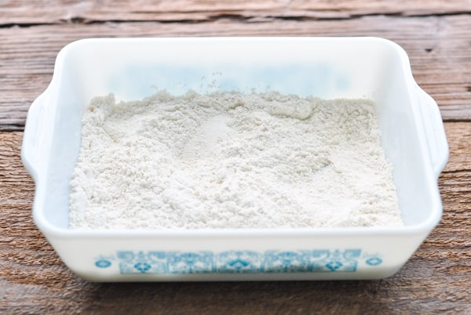
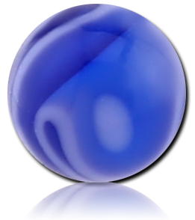
Ein arbrawf ni heddiw
Heddiw fe fyddwn yn gwneud arbrawf i weld sut mae pellter meteor yn effeithio ar faint y crater. Fe fyddwn ni yn mesur sut mae pellter teithio meteor yn effeithio ar faint y crater. Fe fyddwn yn defnyddio padell fas, fflŵr/blawd, a marblen.
Fe fyddwn yn rhoi fflŵr yn y badell gyda dyfnder o leiaf o 2cm. Fe fyddwn yn gollwng y farblen o bellterau gwahanol i weld sut mae pellter, a chyflymder yn effeithio ar faint y crater. Y pellaf byddwn ni’n gollwng y farblen, y cyflymaf bydd y farblen yn teithio.

Slide 5
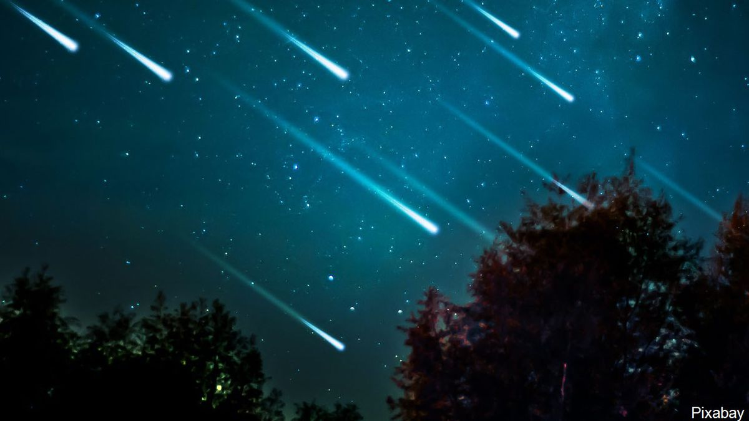
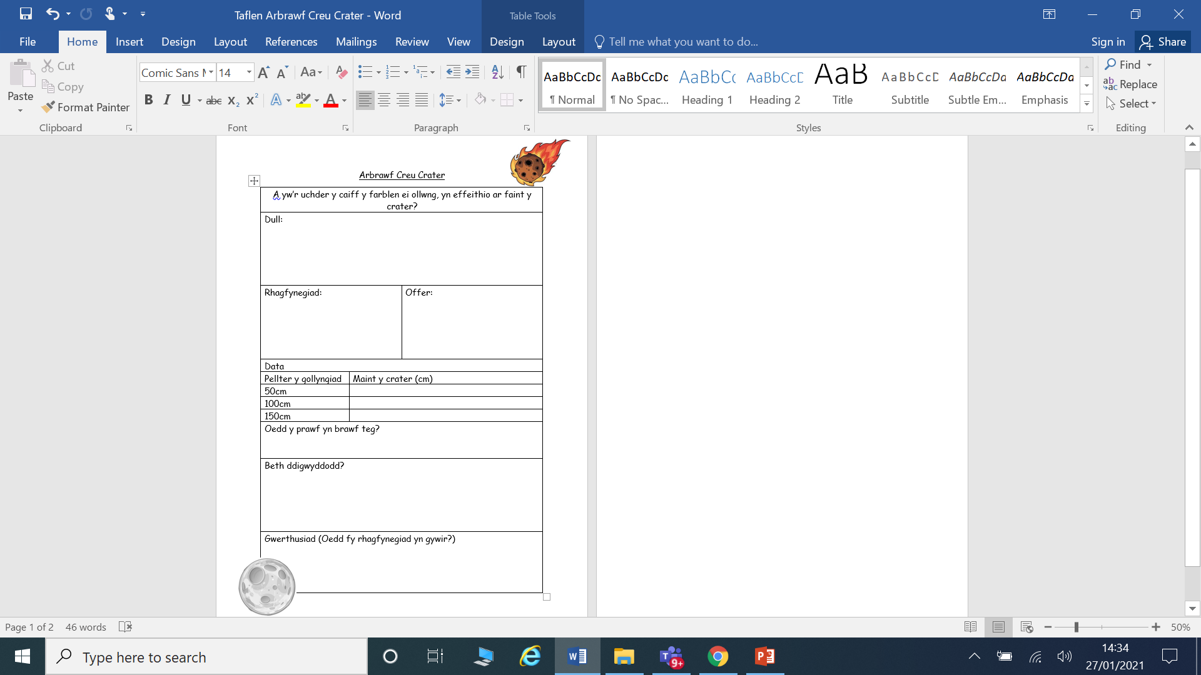
Gan ddefnyddio’r offer gwnewch yr arbrawf gan gofnodi eich canlyniadau ar y daflen yma.

